Slide 1
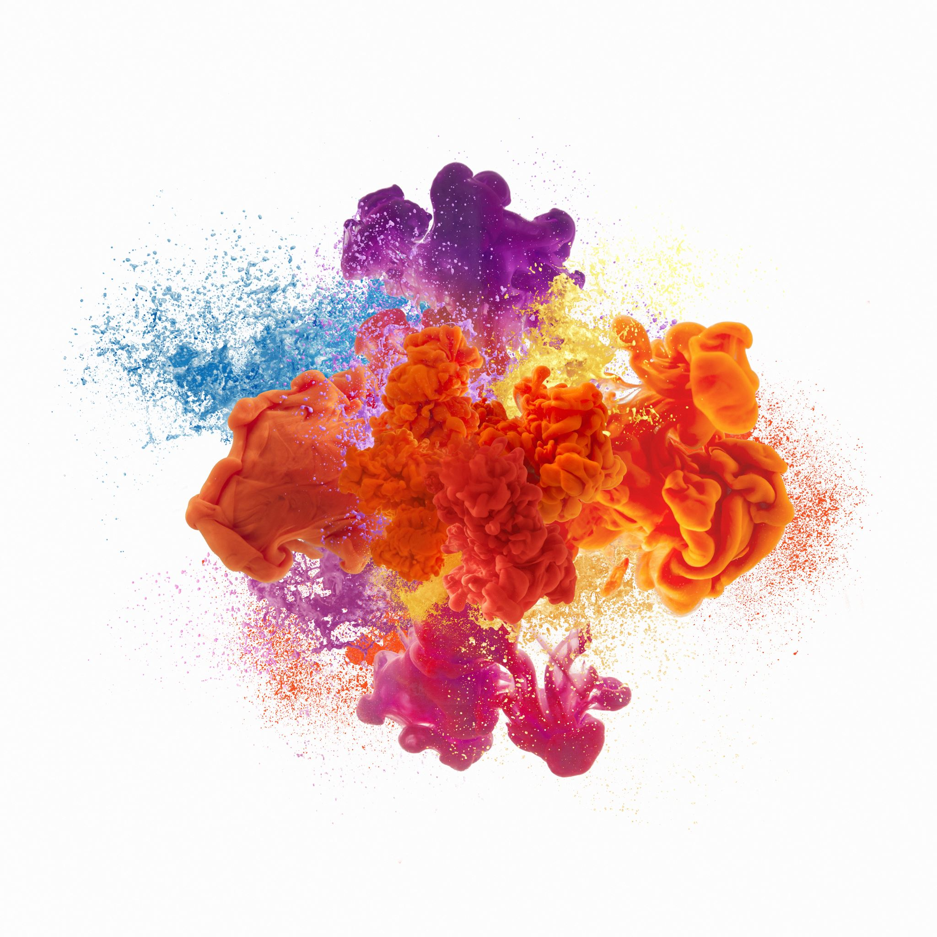
Smarty Word 발표 안
미래산업과학고등학교
발명경영과 1학년 5반
팀원 : 정현서, 정현진

Slide 2
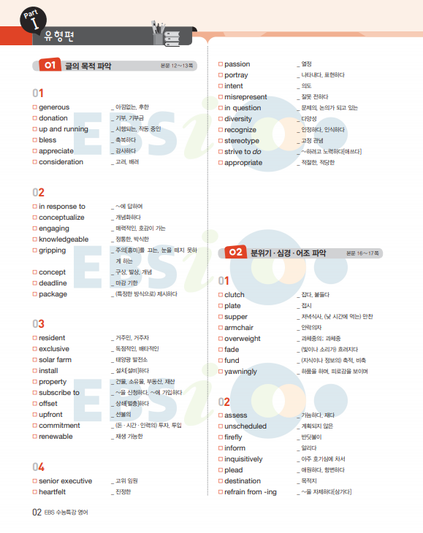
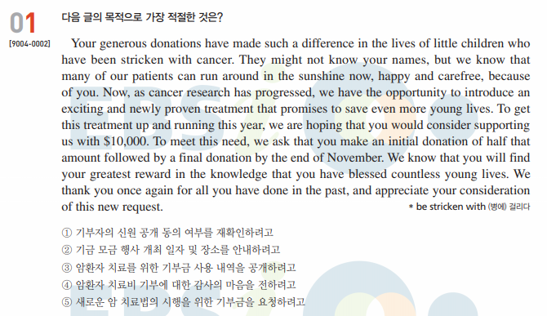
실제 사용 단어는 50 ~ 60개
너무 축약되어 있음!
문제의식

Slide 3
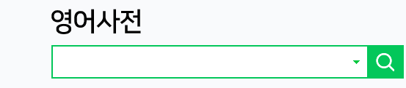
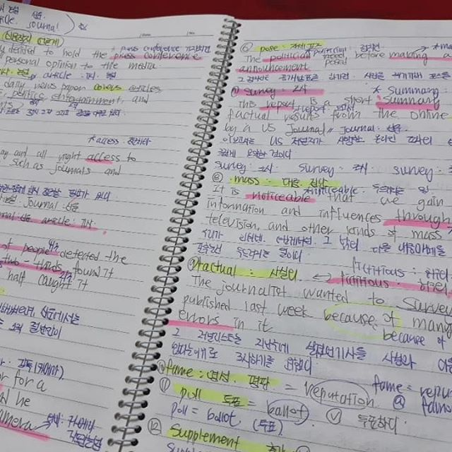
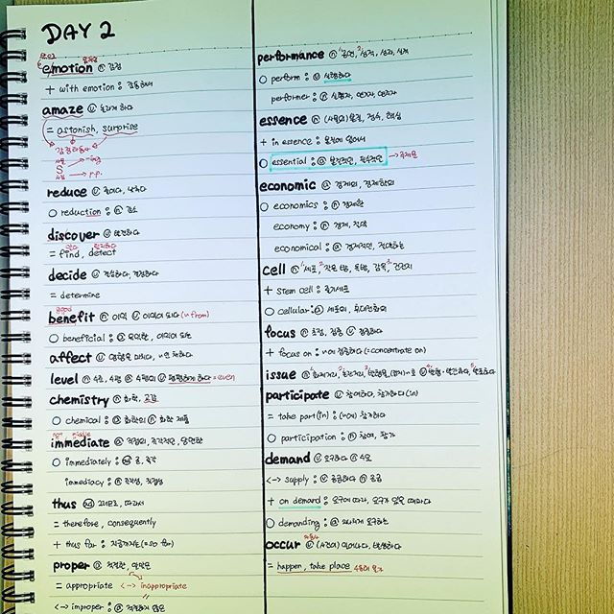
영어 사전에 검색할 시간
노트에 정리할 시간
본문을 정리하는 시간
문제의식

Slide 4
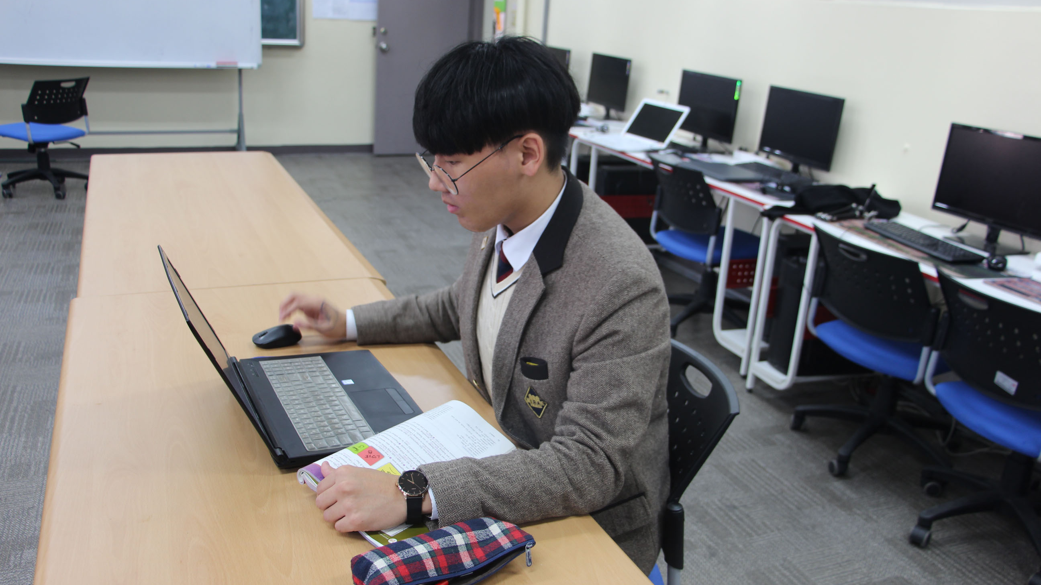
매번 정리하고 검색하며 수 많은 영어 단어를 외울 것인가요?

Slide 5
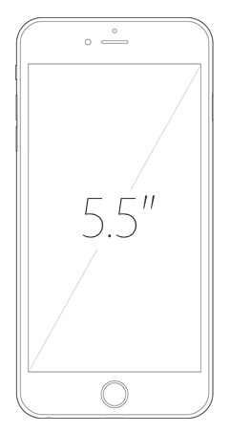
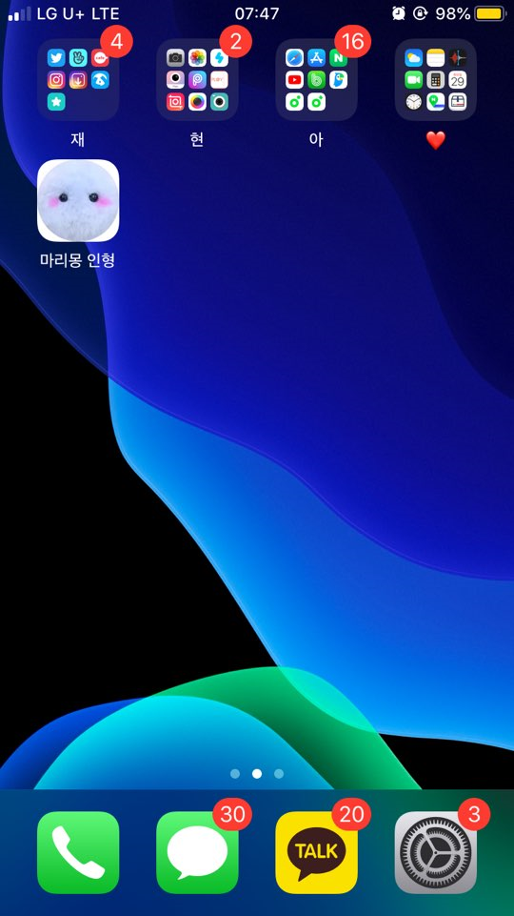
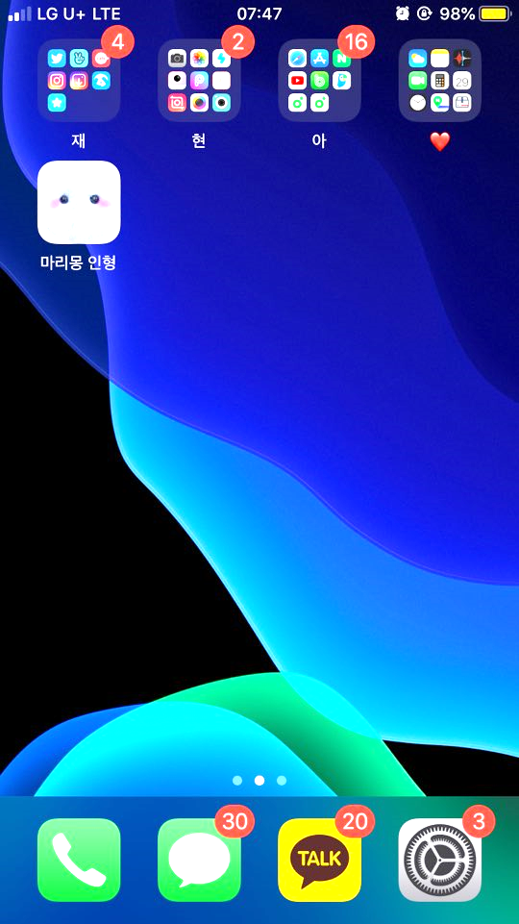
Smarty word
＂요즘 시대에 공부도 효율적으로 해야지?”
Ver 19.10.29

Slide 6
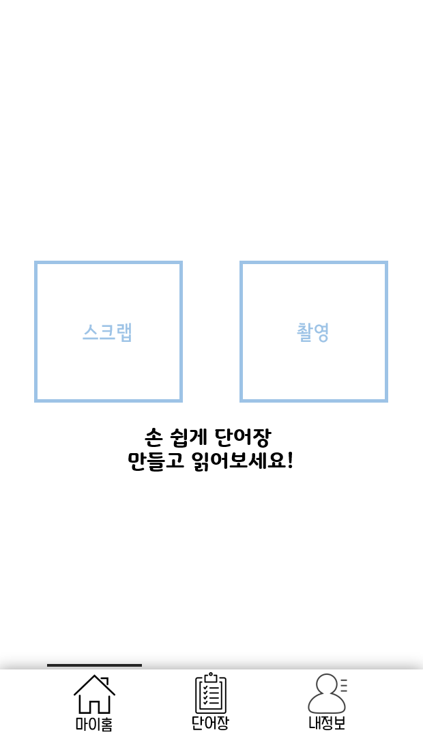
일일이 영어단어를 검색하며 정리하지 마세요. 시간낭비 입니다!

Slide 7
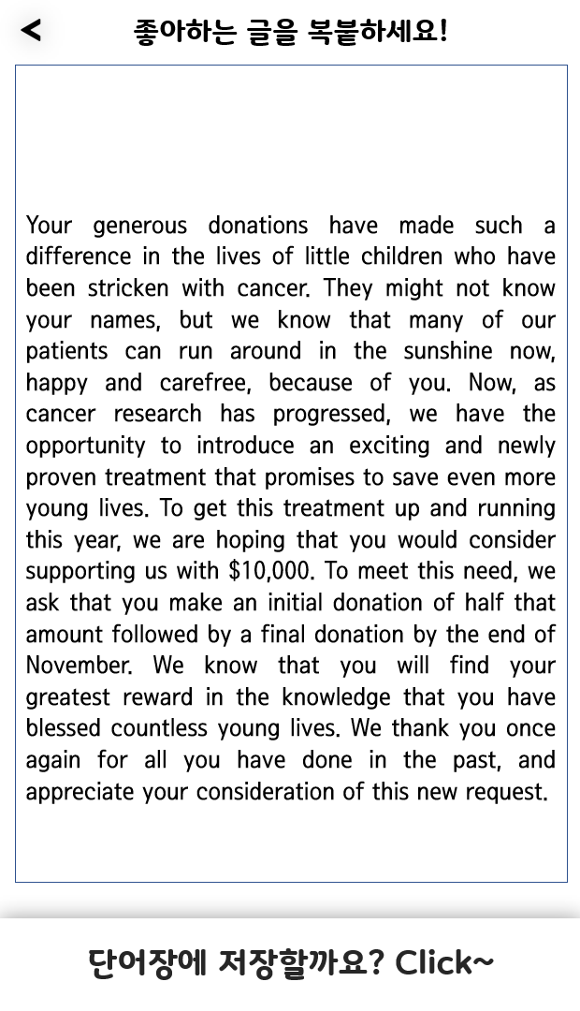
단지 복사만 하면 단어 리스트가 완성됩니다.
저는 아침 등교길에 외우고 다닙니다.^^

Slide 8
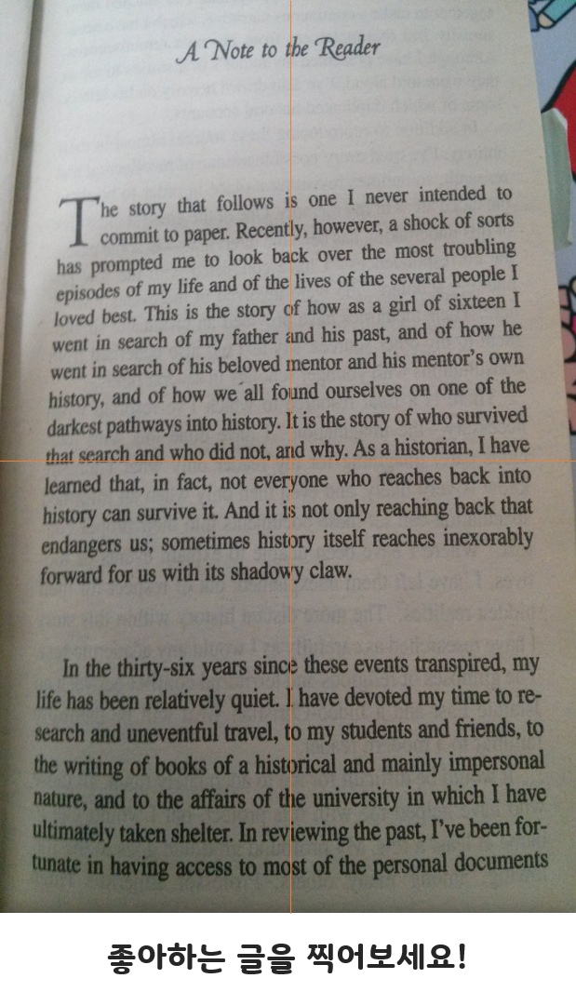
복사가 어려울 때는 촬영을 할 수 있습니다.
좋아하는 글을 술술 읽어봐요,

Slide 9
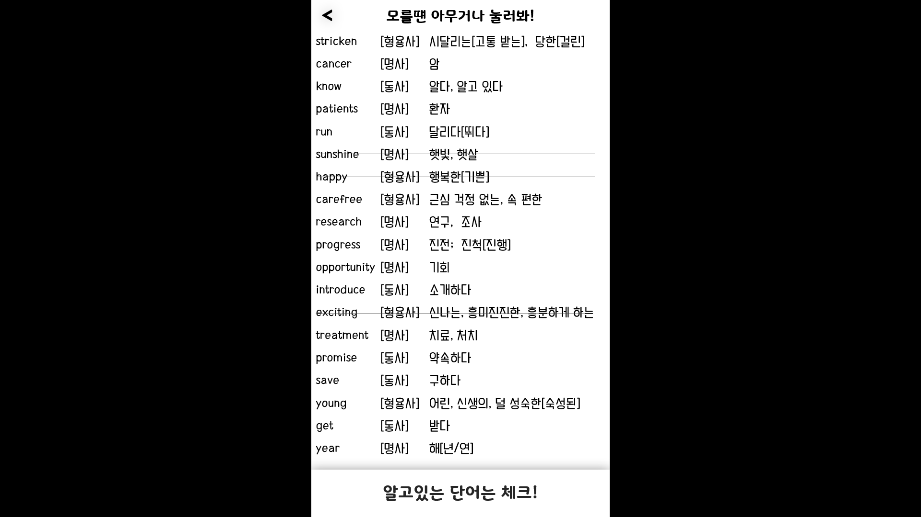
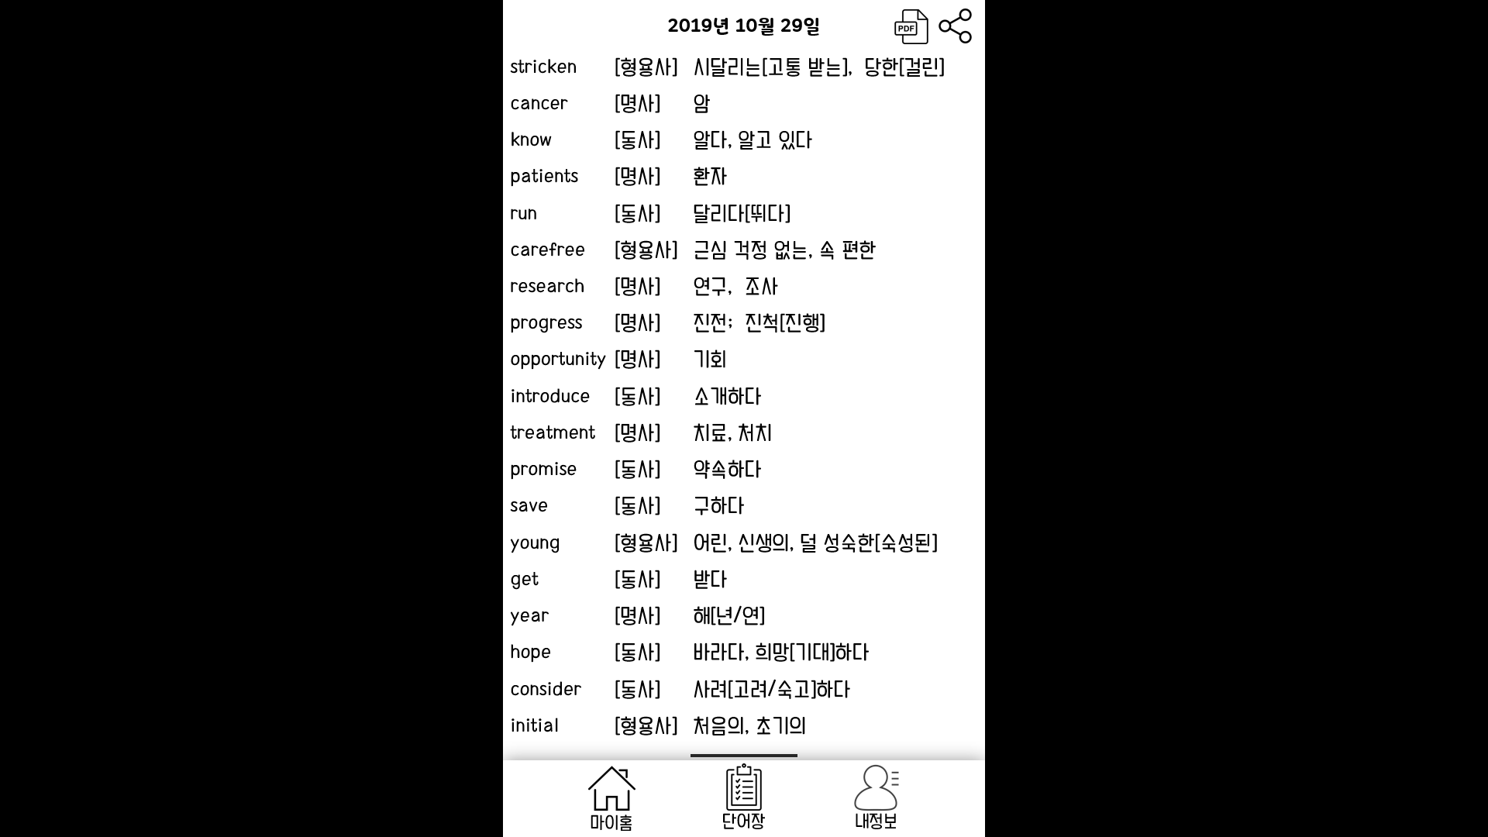
이보다 손쉽게 단어를 정리할 수 있을까?
외울 단어만 쏙쏙 단어장에 저장해!

Slide 10

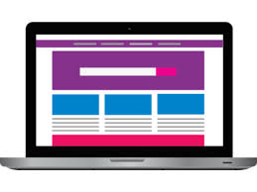
사용자가 실사용이 간편하도록 간편화 플랫폼
앱
웹
사용 플랫폼

Slide 11
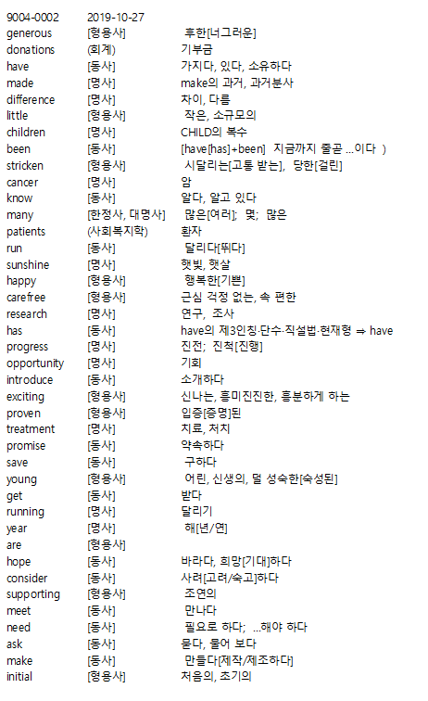
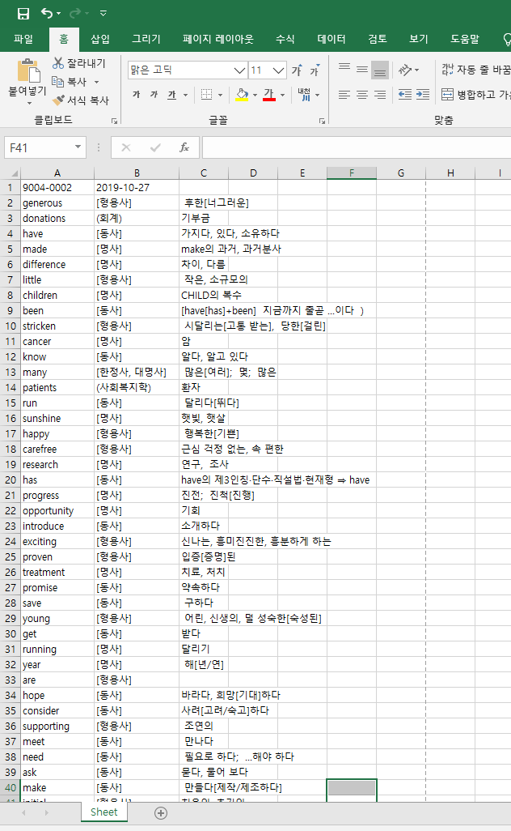
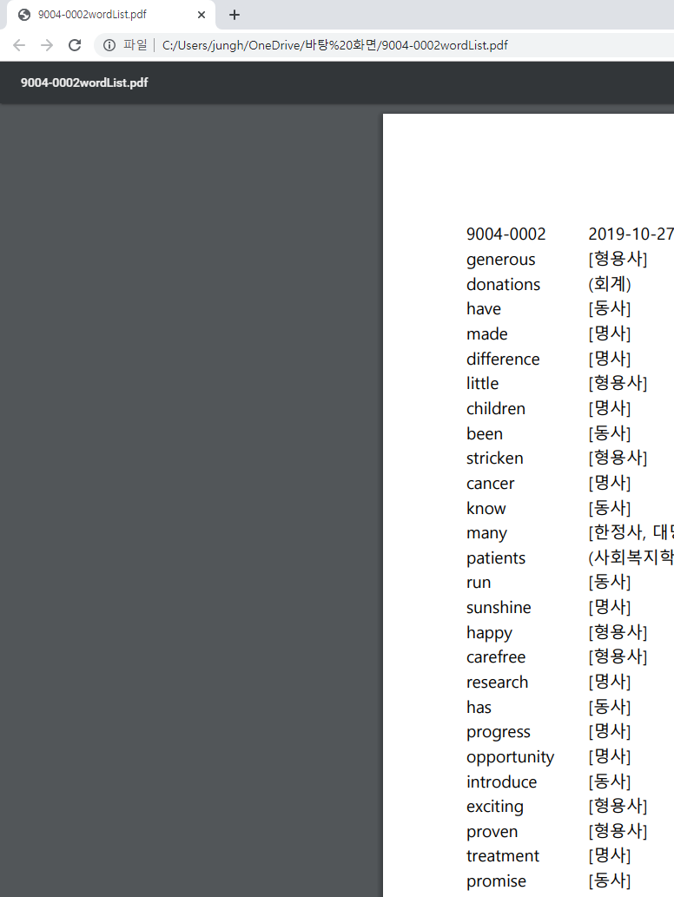
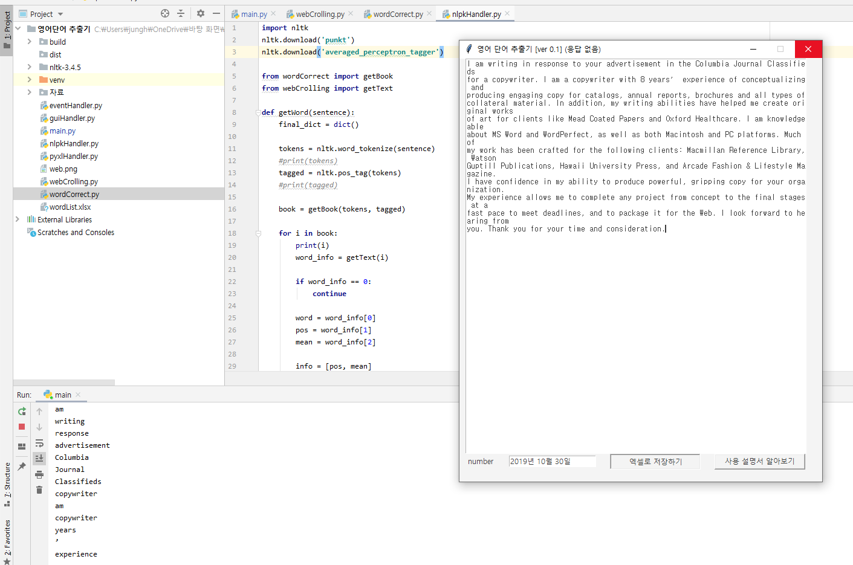
단어장
엑셀파일
PDF파일
프로토타입 – 기술구현(실현가능성 충분)

Slide 12


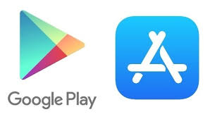
운영계획

Slide 13
감 사 합 니 다 .

